Slide 1


Acciones realizadas en la Universidad de Granma en el marco del proyecto EDUNABIO.
Prof.Dr. Raúl Carlos López Sánchez

Slide 2
Acciones realizadas
Desarrollo de 6 módulos técnicos de apoyo sobre Agrobiodiversidad para proyecto EDUNABIO
Desarrollo de investigaciones científicas :
Diversidad de ectomicorrizas en ecosistemas costeros provenientes de Coccoloba uvifera
Variabilidad morfológica y ecofisiológica de Coccoloba uvifera ecosistemas costeros de Cuba
Preparación de un proyecto de manejos de zonas secas de Nicaragua
Prof.Dr. Raúl Carlos López Sánchez

Slide 3
Acciones realizadas
Se sometieron dos artículos en revistas científicas con factor de impacto:
Variabilidad morfológica y ecofisiológica de frutos y plántulas de Coccoloba uvifera provenientes de tres ecosistemas costeros de Cuba. Revista Chapingo Serie Ciencias Forestales y del Ambiente
Morphological and physiological response of seagrape (Coccoloba uvifera L.) seedlings of different provenance to salt stress. Agroforesty System
Prof.Dr. Raúl Carlos López Sánchez

Slide 4
Acciones realizadas
Se cuentan con dos doctorantes que tienen relacion directa con las investigaciones del proyecto
Diversidad y ecología de Coccoloba uvifera en Cuba
Diversidad de ectomicorrizas en Coccoloba uvifera en Cuba
Prof.Dr. Raúl Carlos López Sánchez

Slide 5
PROGRAMA DE MAESTRÍA
“Manejo sostenible de los recursos naturales”
Título que otorga:
Master en Manejo sostenible de los recursos naturales
Prof.Dr. Raúl Carlos López Sánchez

Slide 6
PROGRAMA DE MAESTRÍA - UDG
“Manejo sostenible de los recursos naturales”
Módulos modificados
Química Ambiental
Energía renovables y Materiales reciclables
Comunicación científica y gestión de proyectos
Prof.Dr. Raúl Carlos López Sánchez

Slide 7
Tesis en ejecución
No. |  | Nombre y apellidos | Temas de tesis | Tutor
1 | Antonio Moreno Torres |  | Actividad antioxidante y antiinflamatoria de productos obtenidos de Cassia hirsuta. | MSc. José Ángel Morales León
2 | Delio Barbán Mendoza |  | Efecto alelopático de Leucaena Leococephala en el control de plantas indeseables | Dr. C. Eugenio Torres Rodríguez
3 | Elio Francisco Macías Núñez |  | Evaluación de la actividad antibacteriana de extractos de Priva Lappulacea (L.) Pers. (Amor seco). | MSc. Mijail Bullaín Galardis Dr.C. Juan José Silva Pupo
4 | Elvis Rosa Fonseca Díaz |  | Evaluación de la actividad antiinflamatoria y antiantrítica de Hamelia patens Jacq. y Canella winterana L. | Dr. C. Dilver Peña Fuentes
5 | Ester Rafaela Rodríguez Machado |  | Evaluación del potencial bactericida de preparados a partir de microorganismos eficientes. | MSc. Annielys Fonseca García Dr. C. Dilver Peña Fuentes
6 | Nolberto Remón Zamora |  | Actividad antiartrítica in vitro de Luffa cylindrica L.. | Dr. C. Quirino Arias Cedeño
Prof.Dr. Raúl Carlos López Sánchez

Slide 8
7 | Yainer Maceo Medel | Propuesta de formulado a partir de aceites esenciales para combatir insectos que atacan los cultivos de organopónicos | Dr. C. Eugenio Torres Rodríguez
8 | Ana Rita Bertot Sábado | Estudio de las potencialidades del recurso forestal bosque en Manzanillo | Dr. C. Yudemir Cruz Pérez
9 | Luis Enrique Sánchez Almeida | Elaboración de un instrumento para la evaluación del manejo del recurso bosque en la zona costera de la provincia Granma. | Dr. C. Yudemir Cruz Pérez
10 | Odalis Georgina Doural Estrada | Manejo integrado de plagas para cultivos en organopónicos | Dra. C. Ana Puertas Arias
11 | Osvaldo Arias Guisado | Estudio del secuestro de carbono en los bosques de manglar del municipio Manzanillo | Dr. C. Yudemir Cruz Pérez
12 | Ulpiano Fernández García | Análisis multivariado de la sostenibilidad en agrosistemas ganaderos del municipio Manzanillo | Dr. C. Ángel A Santana Pérez
13 | Yeovanis González Pérez | Manejo de residuales en la producción porcina para el desarrollo sostenible en la Granja Porcina El Almirante del Municipio Bayamo. | Dr. C. Luis Joaquín Catasús Guerra
14 | Yoennis Villavicencio Pérez | Actividad antiartrítica de Luffa cylindrica L. | Dr. C. Quirino Arias Cedeño
Prof.Dr. Raúl Carlos López Sánchez

Slide 9
Intercambio de estudiantes
Estancia de maestrantes:
Maestrante: Arianna Dip Gandarilla
Realizado: Instituto de Química,
Universidad de Rostock, Alemania
Fecha: 01.06 – 27.08.2016
Trabajo experimental para la culminación de la tesis de maestría.
Artículos publicados:1
Prof.Dr. Raúl Carlos López Sánchez

Slide 10
Prof.Dr. Raúl Carlos López Sánchez

Slide 11
Estancia de investigación
Doctorante María Gabriela Echeverría
Universidad de la Plata, Argentina
Realizado: CEQA, Universidad de Granma
Recolección y tratamiento de muestras de suelos y plantas (Cúrcuma longa, Yuca hiedra, Yerba aura, Cassia uniflora y Jatropha longipediculata) para análisis de metales pesados.
Prof.Dr. Raúl Carlos López Sánchez

Slide 12
Curso impartido
Prof. Dr. Jorge Jios,
Universidad de la Plata, Argentina
Titulo: Espectroscopía de Resonancia Magnética Nuclear y Espectrometría de Masas para caracterizar e identificar estructuras orgánicas.
Impartido a los maestrantes por 48 hs (1 Credito)
Fecha: 8-7-2016 al 14-7-2016
Matrícula de Maestrantes: 14
Organismos: Ministerio de la Agricultura, Ministerio de Ciencia, Tecnología y Medio Ambiente, Educación y Educación Superior
Matrícula externa: 10 (MES - CITMA)
Prof.Dr. Raúl Carlos López Sánchez

Slide 13

La formación permanente a distancia de los profesionales agropecuarios: Resultados y Experiencias del proyecto EDUNABIO.
Prof.Dr. Raúl Carlos López Sánchez

Slide 14
Capacitación realizada por el proyecto EDUNABIO
2015-2016
Prof.Dr. Raúl Carlos López Sánchez

Slide 15
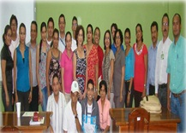
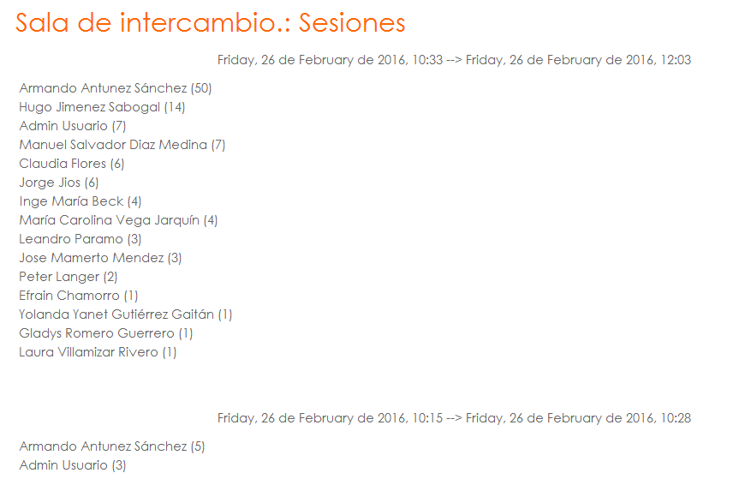
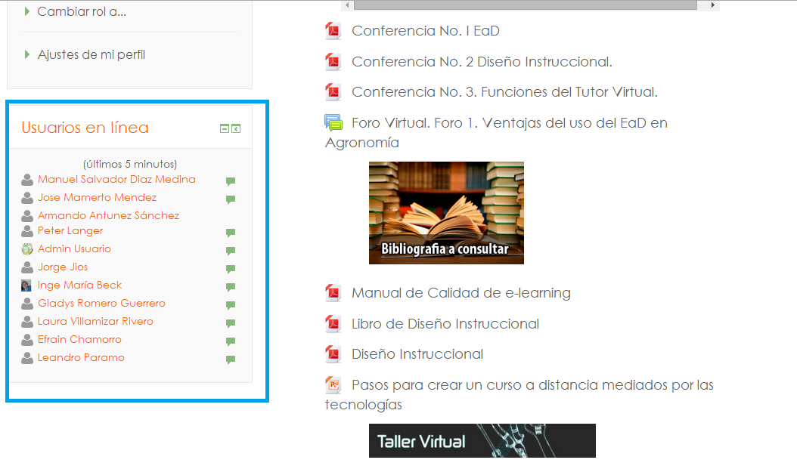
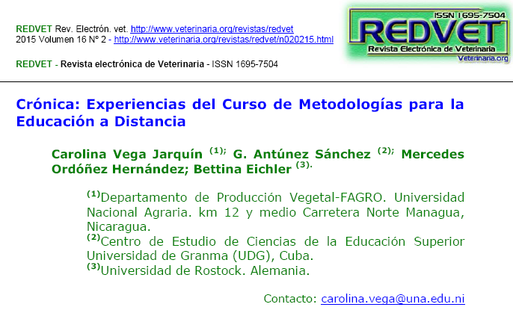
Resultados y Experiencias
Curso Metodologías para la EaD
Curso Taller de Diseño Instruccional
Prof.Dr. Raúl Carlos López Sánchez

Slide 16
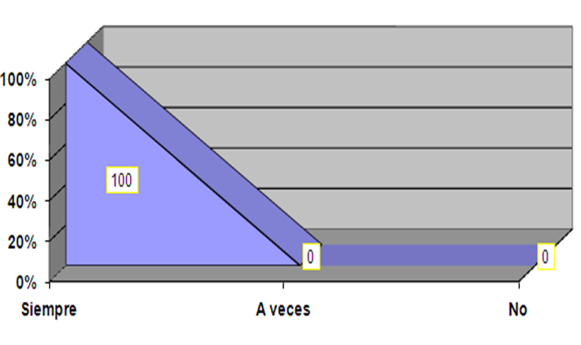
Valoración de los participantes
Recepción de orientaciones continuas (p<0.0212).
Respuestas de facilitadores y tutores.
Prof.Dr. Raúl Carlos López Sánchez

Slide 17
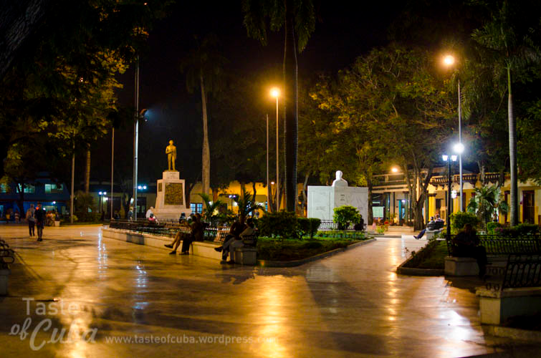
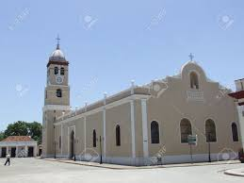

Prof.Dr. Raúl Carlos López Sánchez

